Slide 1
Бот-экскурсовод для ФТ Сириус
Название бота: @Sirius_tour_guide_bot
Ссылка на бота:https://t.me/Sirius_tour_guide_bot
Проект сделал: Хабибуллин Камиль Равилевич

Slide 2
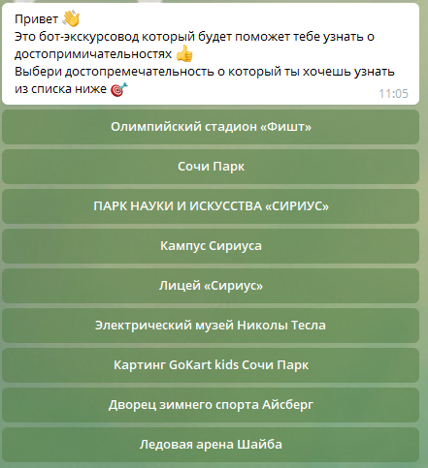
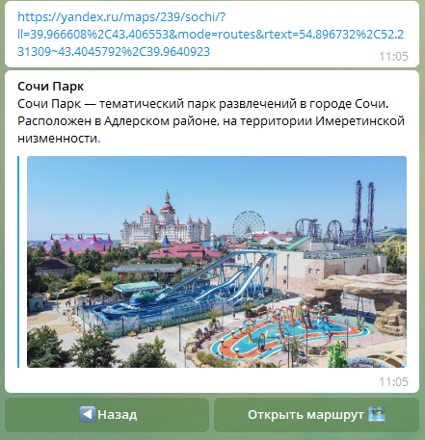
Основные функции бота
Данный бот содержит в себе большое количество красивых мест Федеральной территории Сириуса. Бот поможет вам дойти до любой известной ему точки, расскажет историю об этом месте

Slide 3
Шаги создания бота
Написание плана разработки бота при помощи системы agile
Создание макета бота на бумаге
Начало разработки бота
Анализирование ошибок первой неудачной версии бота
Исправление ошибок бота
Изготовление финальной версии ( Бот был написан на языке Python. Использованные фреймоворки – aiogram. База данных – squalchemy. Использовал интегрированную среду разработки - PyCharm)

Slide 4
С какими трудностями я столкнулся
Было тяжело структурировать всю найденную информацию о достопримечательностях
Неудачные попытки в использовании api карт (в большинстве случаях платные) вынудили меня использовать стороннее приложение для построения маршрута
Я не был знаком с геолокацией в Telegram Bot API, и по началу было очень непривычно работать

Slide 5
Что мне понравилось
Это был мой первый проект ,где я использовал базу данных. Очень понравился этот опыт
Было не обычно выполнять работу в короткие сроки, почувствовал себя настоящим профессионалом
Познакомился с достопримечательностями Сириуса
Несмотря на то, что я не смог реализовать постройку маршрута сразу в моем боте, я успел поработать с api многих сервисов

Slide 6
Спасибо за внимание!
Номер телефона : 8-952-036-25-25 Хабибуллин Камиль

